Slide 1
YENİ MEDYA YENİ TEKNOLOJİLER 13 . Sosyal Medyada Marka Yönetimi
Halkla İlişkiler ve Tanıtım Bölümü
Arş. Gör. Dr. Nilüfer Pınar Kılıç
npkilic@ankara.edu.tr
niluferpinarkilic@gmail.com

Slide 2
Sosyal Medyada Marka Yönetimi
Markalama veya marka yönetimi: Temel olarak ürüne ait bir kimlik oluşturulmasını ifade eder ve markaların yaratılması ve yönetilmesi sürecidir.
Amaç? Sizin diğer ürünlerden farkınızı ortaya koymak.

Slide 3
Marka yönetimi neleri içerir?
hedef kitle tarafından nasıl algılanmak istenildiğine dair kararı kapsayan konumlandırmanın yapılması,
bu karara ilişkin algılamanın gerçekleşmesi için gerekli kimliğin tasarlanması
bu tasarımın hedef kitleye ulaşmasını sağlayacak marka iletişimi çalışmalarının planlanması ve uygulanması
Marka değerinin artmasına yönelik çalışmalar yapılması

Slide 4
Sosyal Medyanın Markalaşmaya Etkileri
1. Pazarlamayı dönüşüme uğratabilir
2. Mevcut perakende modellerini yok edebilir
3. Aracısızlaşmaya yol açabilir
4. Mevcut modelleri değiştirebilir
5. Yeni modeller yaratabilir
6. Karışıklığı artırabilir

Slide 5
Çevrimiçi markalamanın olası bazı hedefleri
çevrimiçi ve çevrimdışı hizmetlerin farkındalığını artırması,
yüksek seviyede kullanımı teşvik etmesi,
kullanıcı ve marka arasındaki iletişimin etkinliğini artırması,
web sitelerine daha sık ziyaretleri teşvik etmesi,
kullanıcıların çevrimiçi hizmetleri kullanmasını teşvik etmesi,
insanların markayı hatırlamasına sebep olması,
insanların markaya karşı olan tutumlarını değiştirmesi olarak sıralanabilir (Aydoğan ve Akyüz,
2010).

Slide 6
Dijital vaatler
Pazarlamacıların temel amacı, hedef müşterilerine çekici gelecek ve tamamıyla farklı değer yaratacak bir vaat sunmak olmalıdır. Bu vaatlerden beş tanesi oldukça etkilidir.
Kolaylık (amazon)
Başarı/başarma (yatırım)
Eğlence ve macera
Kendini ifade edebilme ve tanınma vaadini
Aidiyet

Slide 7
İnsanlar neden bir markayı sosyal medyada takip eder?
Kişilerin yüzde 97′si sosyal medyanın bir marka ya da ürünü satın alma kararlarını etkilediğini söylüyor.
Facebook hayranlarının yüzde 96′sı markayı diğer kişilere tavsiye ediyor.
Facebook hayranlarının yüzde 70′i marka yarışmalarına katılmış.
Takipçilerin yüzde 23′ü mobil cihazlarına bir marka uygulaması indirmiş.
Facebook hayranlarının %36.9′u, Twitter kullanıcılarının ise %43.5′i “ markalardan gelen özel
teklifleri kaçırmamak” için markaları takip ediyor (SocialStudies, 2011).

Slide 8
Markaların sosyal medyada yer almak isteme nedenleri
İletişimi tek bir merkezde toplamak
Hayranlarıyla/takipçileriyle günlük iletişim kurarak onlara yakın olmak
İçgörü (insight) yakalamak
Sürekli iletişim kurmak (sayfanızı beğenirse, takip ederse)
Yeniliklerden yararlanmak
Gelişmiş hedefleme yapmak (hedef kitle kategorisine göre içerik)

Slide 9
Hayran sayısını artırmaya çalışmak yerine, etkileşim yaratmak!
Sayfa etkileşimini artırmaya yardımcı olacak bazı detaylar:
• Görselle birlikte paylaşılan iletiler, ortalama iletilerden %39 daha fazla etkileşim yaratıyor.
• 80 veya daha az karakterden oluşan kısa iletiler, etkileşimi %23 oranında artırıyor.
• Duygulara hitap eden iletiler, %33 daha fazla paylaşım, yorum ve %57 daha fazla beğeni
sağlıyor.
• Marka şikâyetleri için Facebook veya Twitter gibi platformları kullananların %25’i bir saat
içinde, %6’sı ise 10 dakika içinde geri dönüş bekliyor.
• Bir hayranı sayfayla etkileşime geçirmek, onun 34 arkadaşına ulaşmak anlamına geliyor.
• Kullanıcıların %41’i günde bir veya iki kez Facebook hesaplarına göz atarken, %27’si üç ila on kez, %8’i ise daha fazla sosyal ağı ziyaret ediyor

Slide 10
Bir markayı sosyal medyada tanıtmak için kullanılan temel teknikler
Kullanıcılarla ilişki kurma
İçeriği düzenli olarak güncelleme
Daha fazla viral promosyon
Görünürlük
Çabuk bir şekilde cevap verme

Slide 11
Sosyal Medya Marka Toplulukları
sosyal ağlar, multimedya paylaşım, profesyonel ağlar, bloglar, forumlar, mikro bloglar, anlık mesajlaşma ortamları, şikayet ve öneri paylaşım ortamları, elekrtonik posta (e-mail) grupları

Slide 12
Sosyal Medyada Ölçümleme
Sosyal medyada bir markayı yönetmek, onu ölçümlemeyi de gerektiren bir süreçtir. Sosyal medyada ölçümleme, marka hakkında kimin ne konuştuğundan anında haberdar olmak ve hareket gerçek için önemlidir. Ölçümleme, blog, wiki, mikro blog, sosyal ağlar, video paylaşım siteleri ve sosyal imleme siteleri gibi etkileşim ve paylaşıma dayalı online mecralarda bir marka, kişi, kurum hakkında söylenenlerin analiz edilmesinden oluşur.

Slide 13
14 . Küreselleşme ve Sosyal Medya Uygulamaları

Slide 14
Küreselleşme nedir?
Küreselleşme, sermaye dolaşımının olağanüstü hızlanması ve etki alanının genişlemesi, yatırımların, malların, hizmetlerin ve paranın küresel hareketliliği, ekonomilerin bütünleşmesi, ulus-devletlerin gücünün aşınması, yeni yatırım araçlarının yaratılması, çok uluslu şirketlerin ve uluslararası kurumların gücünün ve etkinliğinin artması, iletişimbilişim sistem ağları ve enformasyon teknolojisinde yaşanan hızlı ilerleme, bilginin küreselleşmesi, hava taşımacılığının yaygınlaşması, küresel kimlik ve kültürün doğuşu, küresel sivil toplum, küresel terör, küresel saldırı, küresel savunma, kitlesel pazarlama, küresel ısınma, genetik mühendisliği, küresel vatandaşlık, yeni uluslararası işbölümü, emeğin uluslararası hareketliliği, kitlesel üretimden parça-başı üretime ve teknoloji yoğun üretime geçiş vb. olarak ifade edilmektedir

Slide 15
Küreselleşmenin Etki Alanları
• Ekonomik Küreselleşme
• Siyasi Küreselleşme
• Sosyo-Kültürel Küreselleşme
• Coğrafi ve Ekolojik Küreselleşme
• Teknolojik Küreselleşme

Slide 16
Küreselleşmenin Unsurları
• Uluslararası ticaret ve uluslararası ticarete açık olmak
• Sermaye hareketliliği
• İşgücü hareketliliği
• Çokuluslu işletmeler
• Üretimin değişen yapısı
• Teknoloji üretme ve kullanabilme
• Endüstriyel ilişkilerdeki dönüşümler

Slide 17
KÜRESELLEŞME SÜRECİNDE MEDYANIN ROLÜ
Yeni iletişim teknolojileri sayesinde ekonomik, siyasal, toplumsal ve kültürel değerler çok daha hızlı yaygınlaşmaktadır.
Küreselleşme, sadece ekonomiyi, siyaseti, kültürü ve toplumsal yaşamı değil aynı zamanda iletişimin şeklini ve biçimini derinden etkilemiştir. Yeni toplumsal iletişim araçları internet ve cep telefonları ile bireyselleşen iletişim, bireyin kolay bir şekilde (bir tuşla), hızlı ve istediği zaman çok geniş kitlelerle iletişim kurmasını sağlamaktadır. Üstelik eşzamanlı olarak geribildirim alınabilmektedir.
Küreselleşme sürecinde iletişim alanında meydana gelen en belli başlı değişimler; elde edilebilen enformasyon miktarındaki artış, iletişimdeki hızlanma (zaman ve mekan sınırlandırmalarının ortadan kalkması), alıcının enformasyon üzerindeki kontrolünün artışı, kitlesel yayıncılıktan dar yayıncılığa geçiş, etkileşim kapasitesinin artışı, taşınabilirlik, kullanım kolaylaşması, sistemlerin şebekeleşme ve ağ yetenekleri artması, medyanın farklı kollarının birleşip bütünleşmesidir.

Slide 18
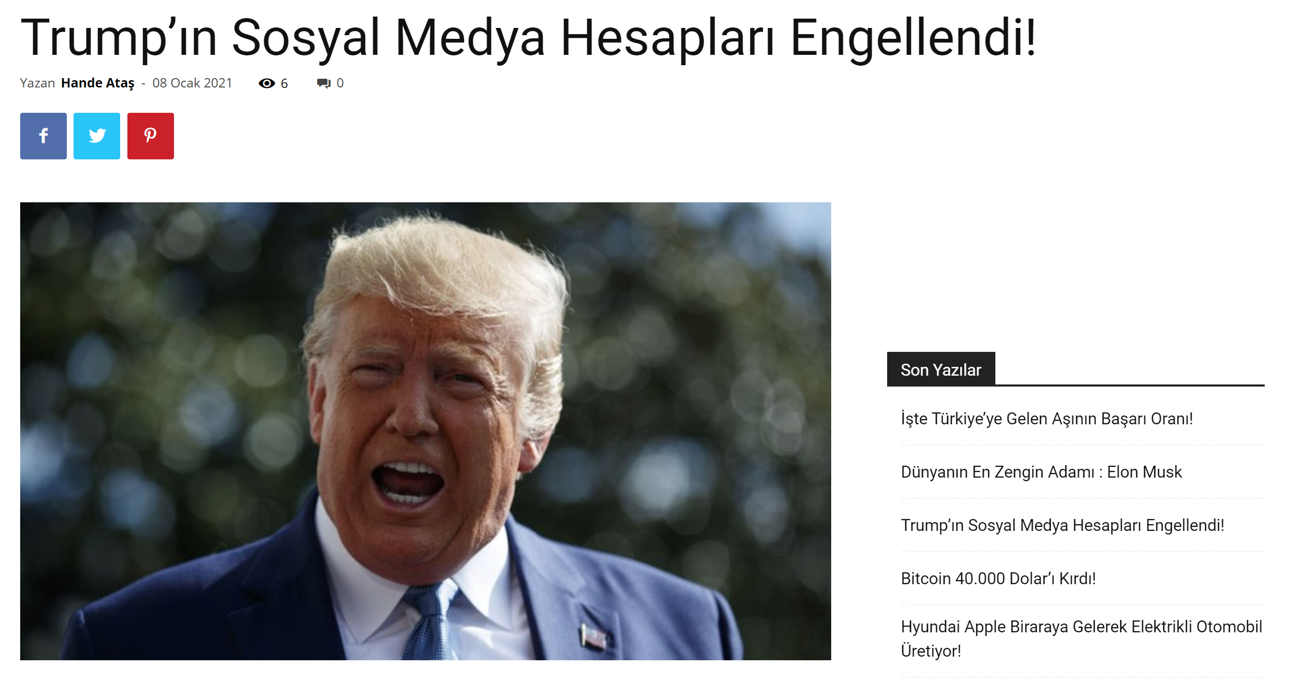
https://www.mobil13.com/trumpin-sosyal-medya-hesaplari-engellendi-34880.html

